Slide 2
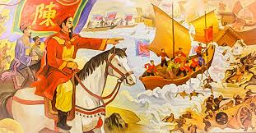
Tiết …THỰC HÀNH ĐỌC HIỂU VĂN BẢN:
PHÒ GIÁ VỀ KINH
(Tụng giá hoàn kinh sư)
- Trần Quang Khải -

Slide 3
KHỞI ĐỘNG

Slide 5
Lắng nghe ca khúc ca khúc “Giai điệu tổ quốc” của nhạc sĩ Trần Tiến, do ca sĩ Trọng Tấn thể hiện và cho biết ca khúc viết về nội dung gì; ca khúc khơi lên và bồi đắp cho em những cảm xúc như thế nào?

Slide 6
Hình thành
kiến thức

Slide 7
I. ĐỌC, TÌM HIỂU CHUNG
? Giới thiệu về tác giả Trần Quang Khải.

Slide 8
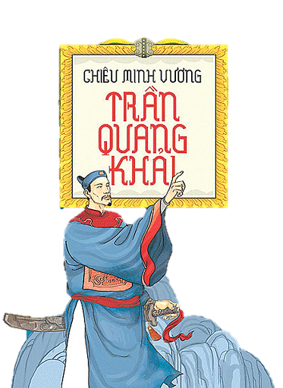
1. TÁC GIẢ
Trần Quang Khải là con trai thứ ba của vua Trần Thái Tông, dưới triều Trần Nhân Tông được phong thượng tướng.
Ông là người văn võ song toàn, có công lớn trong 2 cuộc kháng chiến chống Mông Nguyên đặc biệt là hai trận Hàm Tử và Chương Dương…

Slide 9
2. Văn bản
a. Đọc, từ khó
Hướng dẫn cách đọc: Đọc rõ ràng, chú ý những từ ngữ là địa danh, giọng điệu phấn chấn, hào hùng, chắc, khoẻ. Ngắt nhịp 2/3.

Slide 10
2. Tác phẩm
Phiên âm:
Đoạt sáo Chương Dương độ
Cầm Hồ Hàm Tử quan
Thái Bình tu trí lực
Vạn cổ thử giang san
Dịch thơ:
Chương Dương cướp giáo giặc
Hàm Tử bắt quân thù
Thái bình nên gắng sức
Non nước ấy ngàn thu

Slide 11
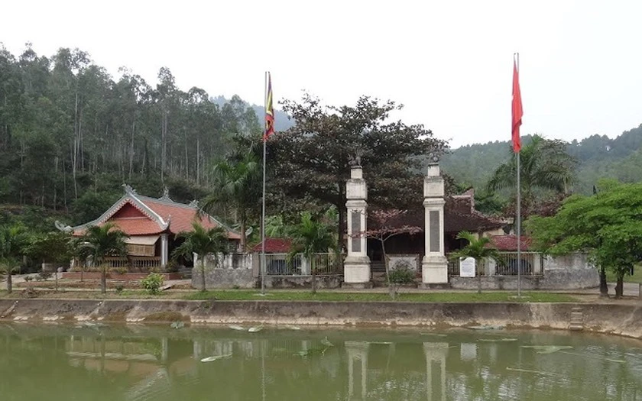
Chương Dương: Bến sông nằm ở hữu ngạn sông Hồng, thuộc Thường Tín, Hà Nội.
Hàm Tử: Địa danh nằm ở tả ngạn sông Hồng, thuộc Hưng Yên.

Slide 12
2. Văn bản
b. Tìm hiểu chung
Nêu hoàn cảnh sáng tác, chữ viết, thể thơ- đặc điểm nhận diện thể thơ, chủ đề và bố cục của bài thơ.

Slide 13
b. Tìm hiểu chung:
Hoàn cảnh sáng tác: Bài thơ Phò giá về kinh được Trần Quang Khải viết khi đi đón Thái Thượng Hoàng Trần Thánh Tông và vua Trần Nhân Tông về Thăng Long ngay sau chiến thắng Hàm Tử, Chương Dương và giải phóng kinh đô Thăng Long (1285).
Chữ viết: chữ Hán
Thể loại: Ngũ ngôn tứ tuyệt Đường luật.
4 câu / 1 bài 5 tiếng / câu
- Gieo vần: Chữ cuối câu 2,4.
=> Là một thể thơ cô đúc.
- Chủ đề: Bài thơ thể hiện hào khí chiến thắng và khát vọng hoà bình của dân tộc ta ở thời đại nhà Trần.

Slide 14
BỐ CỤC: 2 phần
2 câu đầu: Chiến thắng hào hùng của dân tộc
2 câu cuối: Khát vọng thái bình thịnh trị của dân tộc ta.

Slide 15
II. ĐỌC, HIỂU CHI TIẾT

Slide 16
1. Chiến thắng hào hùng của dân tộc (2 câu đầu).
Đoạt sáo Chương Dương độ
Cầm Hồ Hàm Tử quan

Slide 17
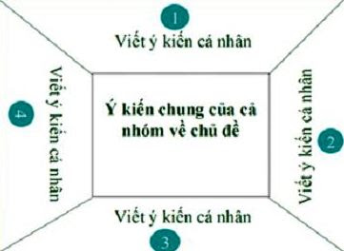
Nhóm 1. Hai câu đầu tác giả nhắc đến những chiến thắng ở 2 địa danh Chương Dương, Hàm tử. Em có nhận xét gì về trật tự của các địa danh? Dụng ý của tác giả ở đây là gì?
Nhóm 2. Nhận xét cách sử dụng từ ngữ, giọng điệu ở hai câu đầu và nêu tác dụng của chúng (hai câu thơ sử dụng những từ ngữ nào ấn tượng, có biện pháp nghệ thuật gì,…)?Qua đó, giúp em hình dung ntn về sức mạnh dân tộc? Từ cách biểu ý ở 2 câu đầu, nhà thơ bộc lộ tình cảm gì?

Slide 18
1. Chiến thắng hào hùng của dân tộc (2 câu đầu).
Đoạt sáo Chương Dương độ
Cầm Hồ Hàm Tử quan
Chiến thắng ở 2 địa danh Chương Dương, Hàm tử
NT: Dùng các động từ mạnh: “Đoạt, cầm”, kết hợp với lối đảo ngữ; Giọng điệu khoẻ khoắn, phấn chấn, tự hào được tạo nên từ nhịp thơ 2/3 chắc nịch.

Slide 19
1. Chiến thắng hào hùng của dân tộc (2 câu đầu).
Đoạt sáo Chương Dương độ
Cầm Hồ Hàm Tử quan
Tâm trạng mừng vui, hân hoan chiến thắng của vị tướng đầy mưu lược, góp công tổ chức, chỉ huy tạo nên những chiến công vang dội.

Slide 20
2. Khát vọng thái bình thịnh trị của dân tộc ta (2 câu cuối).
Thái Bình tu trí lực
Vạn cổ thử giang san

Slide 21
Khát vọng thái bình thịnh trị của dân tộc ta (2 câu cuối)
Nội dung thể hiện trong hai câu cuối khác 2 câu đầu như thế nào? | ................................................................................
Tác giả muốn gửi gắm điều gì qua 2 câu thơ cuối? | ...............................................................................
Nhận xét âm điệu hai câu cuối so với hai câu đầu? | ................................................................................
Bài thơ “Phò giá về kinh” mang âm hưởng của “Hào khí Đông A” đời Trần? Em hiểu thêm gì về “Hào khí Đông A”? | ................................................................................

Slide 22
2. Khát vọng thái bình thịnh trị của dân tộc ta (2 câu cuối).
Thái Bình tu trí lực
Vạn cổ thử giang san
+ Bày tỏ lời động viên, xây dựng, phát triển đất nước trong hoà bình.
+ Niềm tin sắt đá và sự bền vững muôn đời của đất nước.
+ Khẳng định đó cũng là phương châm, chiến lược lâu dài, kế sách giữ nước và dựng nước của cha ông ta

Slide 23
2. Khát vọng thái bình thịnh trị của dân tộc ta (2 câu cuối).
Thái Bình tu trí lực
Vạn cổ thử giang san
Giọng điệu: sâu lắng, cảm xúc, thể hiện khát vọng chân thành, mãnh liệt từ tận đáy lòng của vị tướng.
Bài thơ thể hiện hào khí Đông A của quân dân, tướng lĩnh đời Trần. Ý thơ trong sáng, giản dị, minh bạch, xuất phát từ đáy lòng, từ trái tim yêu nước và hùng khí của của quân dân nhà Trần.

Slide 24
TỔNG KẾT

Slide 25
III. TỔNG KẾT
- Nét đặc sắc về nghệ thuật của bài thơ?
- Nêu ý nghĩa của bài thơ? Qua tác phẩm, em rút ra thông điệp gì cho bản thân?

Slide 26
Thể thơ ngũ ngôn tứ tuyệt cô đọng, hàm súc. Nhịp thơ 2/3.
1. Nghệ thuật
Hình thức diễn đạt cô đúc, dồn nén cảm xúc vào bên trong tư tưởng.
Giọng điệu sảng khoái, hân hoan, tự hào.

Slide 27
Hào khí chiến thắng và khát vọng xây dựng đất nước thái bình, thịnh trị của dân tộc ta ở thời đại nhà Trần.
2. Nội dung
Thể hiện lòng yêu nước, niềm tự hào tự tôn dân tộc.
Bồi đắp lòng yêu nước, niềm tự hào về những chiến công lừng lẫy của dân tộc trong lịch sử chống giặc ngoại xâm, khơi dậy niềm yêu chuộng và khát vọng giữ gìn và bảo vệ hoà bình.

Slide 28
Luyện tập

Slide 30
Câu 1. Phò giá về kinh là tác phẩm do ai sáng tác?
A. Lý Thường Kiệt
B. Phan Bội Châu
C. Trần Quang Khải
D. Trần Nhân Tông
C

Slide 31
Câu 2. Tác phẩm được viết theo thể loại nào?
A. Thơ thất ngôn tứ tuyệt
B. Thất ngôn bát cú
C. Ngũ ngôn tứ tuyệt
D. Ngũ ngôn
C

Slide 32
Câu 3. Bài thơ Phò giá về kinh được sáng tác trong hoàn cảnh nào?
A. Lúc tác giả đi đón Thái thượng hoàng Trần Thánh Tông và vua Trần Nhân Tông về Thăng Long sau chiến thắng Hàm Tử, Chương Dương.
B. Lúc tác giả đi đón Thái thượng hoàng Trần Thánh Tông và vua Trần Nhân Tông về Thăng Long sau chiến thắng Hàm Tử.
C. Lúc tác giả đi đón Thái thượng hoàng Trần Thánh Tông về Thăng Long sau chiến thắng Hàm Tử, Chương Dương.
D. Lúc tác giả đi đón vua Trần Nhân Tông về Thăng Long sau chiến thắng Hàm Tử, Chương Dương, đúng hay sai?
………

Slide 33
Câu 4. Hai câu thơ đầu bài thơ diễn tả điều gì?
A. Nói về hào khí chiến thắng của dân tộc trong cuộc chiến chống Mông- Nguyên xâm lược.
B. Chiến thắng quan trọng để giải phóng kinh đô Thăng Long, góp công vào bảo vệ độc lập dân tộc.
C. Chiến thắng quan trọng có công sức của tác giả: chiến thắng ở Chương Dương và Hàm Tử.
D. Tổng kết cuộc kháng chiến chống Mông- Nguyên xâm lược của nhà Trần.
A

Slide 34
Câu 5. Dòng nào không nói lên nội dung của hai câu thơ cuối trong bài Phò giá về kinh?
A. Khát vọng muôn đời thái bình, độc lập
B. Lời khích lệ xây dựng đất nước trong cảnh thái bình
C. Khẳng định sự bền vững, hưng thịnh của đất nước
D. Mong muốn tiếp tục thắng lợi.
D

Slide 35
Câu 6. Dòng nào nhận xét không đúng về nghệ thuật của bài thơ?
A. Thể thơ ngũ ngôn tứ tuyệt cô đọng, hàm súc.
B. Nhịp thơ 4/3 nhịp nhàng
C. Hình thức diễn đạt cô đúc, dồn nén cảm xúc vào bên trong tư tưởng.
D. Giọng điệu sảng khoái, hân hoan, tự hào.
B

Slide 36
Nhiệm vụ 2: So sánh để chỉ ra điểm tương đồng về nội dung và hình thức nghệ thuật của hai bài thơ “Phò giá về kinh” và “Nam quốc sơn hà”.

Slide 37
So sánh để chỉ ra điểm tương đồng về nội dung và hình thức nghệ thuật của hai bài thơ “Phò giá về kinh” và “Nam quốc sơn hà”.
Về nội dung | Cả hai bài thơ đều thể hiện khí phách kiên cường, tinh thần độc lập tự chủ, ý chí quyết tâm chống giặc ngoại xâm cũng như khát vọng hòa bình của dân tộc. - Bài thơ “Sông núi nước Nam” khẳng định chủ quyền dân tộc; ý chí đánh giặc. - Bài thơ “Phò giá về kinh” tự hào về những chiến thắng lẫy lừng trước quân xâm lược; khát vọng hòa bình, xây dựng đất nước.
Về nghệ thuật | Đều được viết bằng chữ Hán, đều thuộc thể thơ tứ tuyệt Đường luật. Đều ngắn gọn, súc tích mà mạnh mẽ, cô đúc mà thâm trầm. Cảm xúc hoà trong ý tưởng, được thể hiện qua ý tưởng

Slide 38
VẬN DỤNG

Slide 39
Từ văn bản, viết đoạn văn nghị luận xã hội (khoảng 10-12 dòng) nêu suy nghĩ về trách nhiệm của thế hệ trẻ với dân tộc, đất nước mình.

Slide 40
Rubrics: Đánh giá đoạn văn
Tiêu chí | Mô tả tiêu chí | Điểm
Hình thức | - Đảm bảo hình thức và dung lượng của đoạn văn (10-12 dòng ) | 0,5
 | - Không đảm bảo yêu cầu về hình thức và dung lượng của đoạn văn. | 0,0
Nội dung | - Nêu được quan điểm của HS về trách nhiệm của thế hệ trẻ với dân tộc, đất nước mình. | 1,0
 | Nêu được suy nghĩ đúng đắn, tích cực về trách nhiệm của thế hệ trẻ với dân tộc, đất nước mình. | 4,0
 | Nêu được dẫn chứng tiêu biểu để chứng minh cho vấn đề bàn luận: trách nhiệm của thế hệ trẻ với dân tộc, đất nước mình. | 2,0
 | Khẳng định cảm xúc, nhận thức của người viết. | 1,0
Diễn đạt | Diễn đạt trôi chảy, văn viết có giọng điệu. | 0,5
Sáng tạo | Có sự sáng tạo trong cách dùng từ, đặt câu. | 0,5
Trình bày | Trình bày sạch đẹp, chữ đúng chính tả. | 0,5

Slide 41
Đoạn văn tham khảo:
“Chúng tôi đã đi không tiếc đời mình
Tuổi hai mươi làm sao không tiếc?
Nhưng ai cũng tiếc tuổi hai mươi thì còn chi Tổ Quốc?
(Trường ca “Những người đi tới biển” – Thanh Thảo)
Những câu thơ trên của Thanh Thảo đã thể hiện lí tưởng cao đẹp của thế hệ trẻ thời chống Mĩ cứu nước. Qua đó tác giả nhắc nhở thế hệ trẻ chúng ta hôm nay: Bất cứ thời đại nào, mỗi con người chúng ta nhất là thế hệ thanh niên cũng luôn phải ý thức vai trò trách nhiệm của mình đối với đất nước. Trước tiên thế hệ trẻ phải xác định tư tưởng, tình cảm, lí tưởng sống của mình:

Slide 42
Đoạn văn tham khảo: …yêu quê hương đất nước, tự hào tự tôn dân tộc, có ý thức bảo vệ chủ quyền lãnh thổ của dân tộc; lao động, học tập để khẳng định bản lĩnh, tài năng cá nhân và phục vụ cống hiến cho đất nước, sẵn sàng có mặt khi Tổ Quốc cần. Thời đại ngày nay, xu thế toàn cầu là xu thế hội nhập, khoa học kĩ thuật phát triển với tốc độ cao, vậy thế hệ trẻ cần phải học tập tích lũy tri thức để góp phần phát triển đất nước theo kịp thời đại, hội nhập với xu thế phát triển chung của quốc tế. Bên cạnh đó, phải rèn luyện sức khỏe để có khả năng cống hiến và bảo vệ đất nước. Đồng thời thanh niên cũng cần quan tâm theo dõi đến tình hình chung của đất nước, tỉnh táo trước hành động của mình không bị kẻ xấu lợi dụng.

Slide 43
Đoạn văn tham khảo: …Về vấn đề chủ quyền biển đảo, thanh niên cần hưởng ứng và tích cực các diễn đàn hợp pháp trên các phương tiện thông tin đại chúng, trên Internet, khẳng định chủ quyền biển đảo của Việt Nam trên các diễn đàn, đồng thời kịch liệt lên án và đấu tranh tham gia ngăn chặn các hành vi vi phạm xâm phạm chủ quyền biển, hải đảo thiêng liêng của Tổ Quốc, phải luôn có “trái tim nóng, cái đầu lạnh”. Như vậy, xây dựng và bảo vệ tổ quốc là trách nhiệm thiêng liêng của thanh niên nói riêng và của mỗi con người Việt Nam nói chung

